Slide 1
Zmesi in čiste snovi
Katere snovi poznamo?

Slide 2
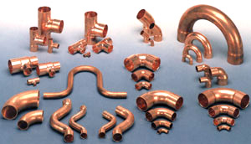
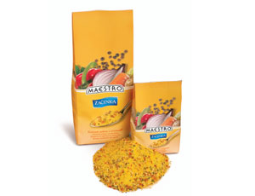
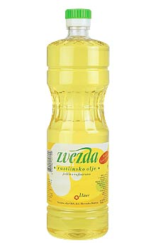
Kaj je snov?
Snov je vse kar ima maso in zavzema prostor.

Slide 3
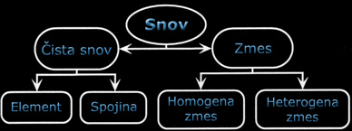
Delitev snovi

Slide 4

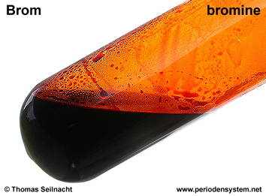
Čista snov
Kemijski element ali prvina
Sestavljena je iz istovrstnih atomov.
S kemijsko reakcijo je ni mogoče razstaviti na enostavnejše snovi.

Slide 5
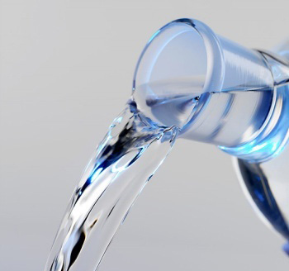
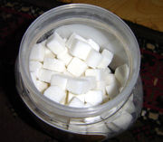
Čista snov
Spojina
Sestavljena je iz dveh ali več elementov, ki so povezani med sabo s kemijsko vezjo.
Lahko jo razgradimo na enostavnejše snovi s kemijsko reakcijo.

Slide 6
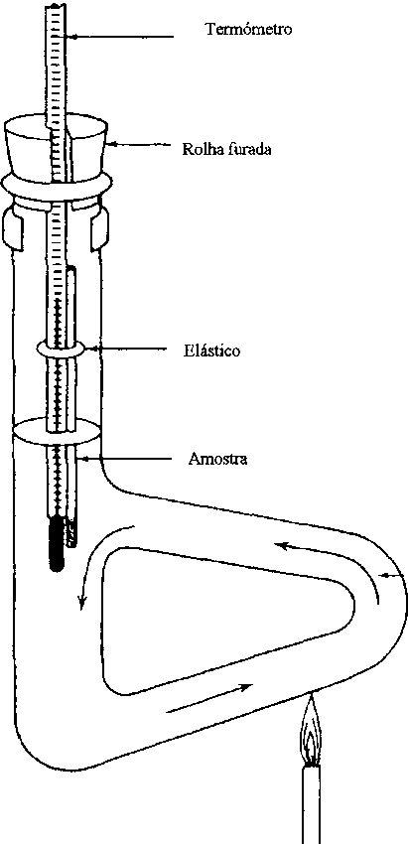
Kako ugotovimo, da je neka snov čista?
S temperaturo tališča ali temperaturo vrelišča.
Snov se tali ali vre pri točno določeni temperaturi (v temperaturni točki).

Slide 7
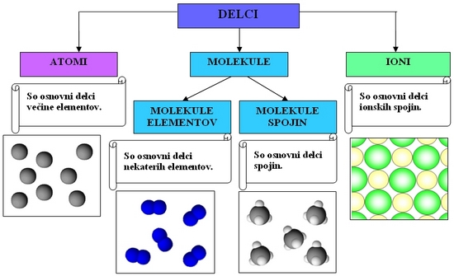
Delitev čistih snovi

Slide 8
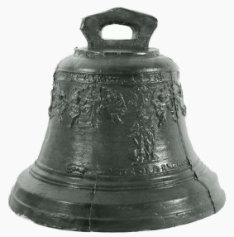
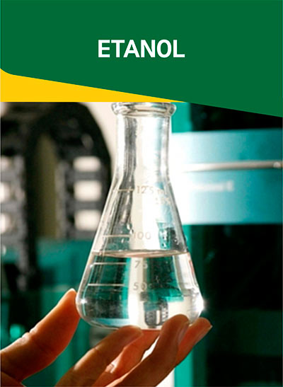
Zmes
Homogena zmes (enotna)
Na zunaj je videti enotna in ima enakomerno sestavo.
Ne vidimo fazne meje.

Slide 9
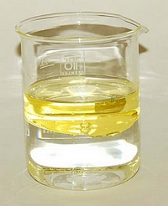
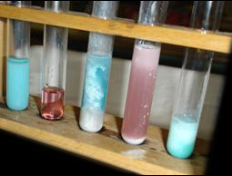
Zmes
Heterogena zmes (neenotna)
Na zunaj so vidne razlike nima enotne sestave.
S prostim očesom vidimo fazne meje.

Slide 10
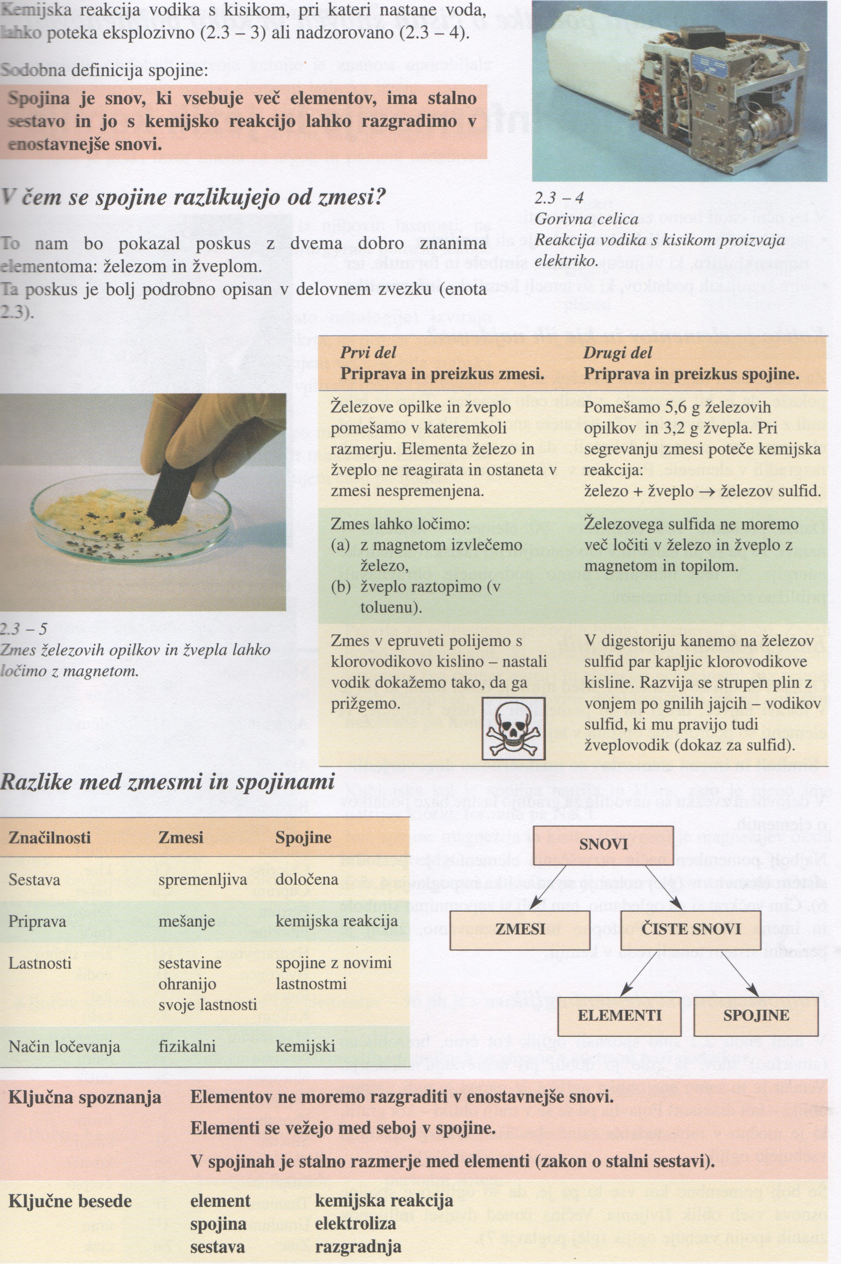
Razlike med zmesmi in spojinami

Slide 11
Naloge
Katera od navedenih snovi je spojina?
železo
jod
medenina
dušik
amoniak

Slide 12
Naloge
Katera od navedenih snovi je spojina?
aluminij
kuhinjska sol
diamant
kisik
bron

Slide 13
Naloge
Katera od navedenih snovi je spojina?
grafit
klor
metan
krom
jeklo

